Slide 1


Ræktun eða rányrkja?
Vala Valtýsdóttir
9. nóvember 2012

Slide 2
Réttur skattur með réttum hætti !
EÐA HVAÐ?
Störf löggjafarvaldsins og framkvæmdavaldsins
Hafa valdið töluverðri réttaróvissu
Tekjuskattslögum breytt 28 sinnum frá hruni; 22 efnisbreytingar
Auk þess lagðir á nýir skattar; s.s. bankaskattur, fjársýsluskattur, sérstakur fjársýsluskattur, auðlegðarskattur, gistináttaskattur, skattlagning vaxta til erlendra aðila, kolefnisgjald og skattur af raforku og heitu vatni
Fyrirhuguð hækkun virðisaukaskatts á gistiþjónustu
Atvinnulífið getur ekki gert áætlanir í óvissuástandi

Slide 3
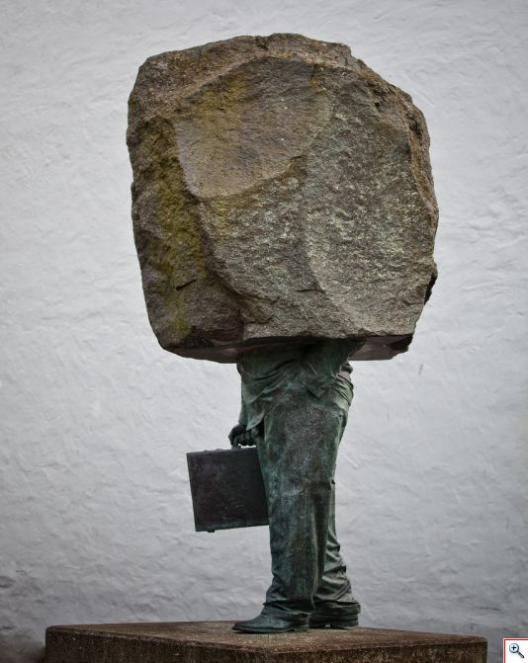
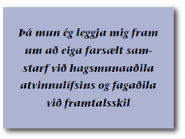
Framkvæmd skattkerfisins
Meðalhóf ekki í gildi
  Nýlegt dæmi
  Vaxtagjöld í rekstri voru almennt talin án frekari takmarkana frádráttarbær í skattskilum
  Skattyfirvöld hafa skorið upp herör gegn vaxtafrádrætti án breytinga á lögum
  Fjármálaráðherra: 9. ágúst 2012,Viðskiptablaðið
  „Vaxtagreiðslur fyrirtækja eru frádráttarbærar hér á landi á sama hátt og annars staðar á Norðurlöndunum“ „ENGU HEFUR VERIÐ BREYTT Í ÞEIM EFNUM“
  Annað dæmi
  Ríkisskattstjóri endurákvarðaði skatt vegna sölurétta hlutabréfa sem voru ekki nýttir – ný túlkun ekkert ákvæði sem studdi niðurstöðuna
  Niðurstaða Hæstaréttar: B nýtti ekki söluréttinn sem hann fékk í samningunum tveimur og mynduðust því ekki tekjur honum til handa vegna þess
Notes:
Það er rétt að á Norðurlöndunum eru almennt reglur um takmörkun vaxtafrádráttar – En það er akkúrat málið – Það eru reglur um það í lögum
Að vísu hafa skattyfirvöld tekið sum þessara söluréttarmála aftur til skoðunar á grundvelli dóms Hæstaréttar – á grunvelli annarra málsástæðnaAftur farið af stað – ekkert meðalhóf og ekki beitt jafnræðisreglu

Slide 4
Lagabreytingar vanhugsaðar!
Ekki séð fyrir um afleiðingar
  Nýlegt dæmi
    Vextir til erlendra aðila gerðir skattskyldir í september 2009 – þrátt fyrir að nágrannalönd okkar séu ekki með slíka skattlagningu
    Nú hefur skattlagningin verið lækkuð í 10%
  Annað dæmi
    Söluhagnaður og arður var frádráttarbær
    Árið 2011 var sett takmörkun við 10% eignarhald
    Árið 2012 engin takmörkun
  Saga úr atvinnulífinu
    Fjárfestir keypti flugfélag => stuttu seinna var tilkynnt að virðisaukaskattur myndi leggjast á gistiþjónustu – forsendubrestur
    Fjármálaráðherra mbl. 13. ágúst 2012 „að tími sé til kominn að afnema þann afslátt af virðisaukaskatti sem hótel- og gistiþjónusta hefur notið undanfarin ár“
  Annað dæmi
    Erlendur aðili fjárfestir í banka
    Lagður á fjársýsluskattur, sérstakur fjársýsluskattur og bankaskattur á tekjur
Örar breytingar valda misskilningi – bæði hjá skattaðilum og skattkerfinu
Notes:
Líkur fyrir því að þessi skattlagning verði tekin af

Slide 5
Ræktun eða rányrkja
Aðalmálið er að hafa stöðugt skattkerfi með eins litlum breytingum og mögulegt er
Annars leiða tíðar breytingar til mikillar réttaróvissu
Sem leiðir til þess að fjárfestar hugsa sig tvisvar um áður en stofnað er til rekstrar á Íslandi
Óstöðugleiki – Örar breytingar – Fælir frá fjárfesta

Slide 6

Undir vörumerki „Deloitte“ sameinast kraftar þúsunda sérfræðinga sem starfa hjá sjálfstæðum félögum um allan heim við að veita viðskiptavinum þjónustu á sviði endurskoðunar, ráðgjafar, fjármála, áhættustjórnunar og skattamála. Þessi félög eru aðilar að Deloitte Touche Tohmatsu Limited (DTTL), sem er breskt einkahlutafélag (private company limited by guarantee). Hvert aðildarfélag veitir þjónustu á tilteknu landssvæði og er bundið þeim lögum og fagreglum sem þar gilda. Félagið DTTL innir ekki af hendi þjónustu til viðskiptavina. DTTL og aðildarfélög þess eru aðskildir og sérgreindir lögaðilar sem ekki geta skuldbundið hvert annað. DTTL og aðildarfélög þess bera eingöngu ábyrgð á eigin gjörðum eða vanrækslu en ekki á aðgerðum hvers annars. Hvert aðildarfélag DTTL er skipulagt í samræmi við innlend lög, reglugerðir, viðskiptavenju og aðra þætti, og getur veitt sérfræðiþjónustu á starfssvæði sínu í gegnum dótturfélög, tengd félög, og/eða önnur félög.
Deloitte veitir bæði opinberum aðilum og einkafyrirtækjum í fjölmörgum atvinnugreinum endurskoðunar-, skatta-, ráðgjafar- og fjármálaþjónustu. Alþjóðlegt sérfræðinet Deloitte tengir saman sérfræðinga í 150 löndum þannig að saman fari ítarleg staðbundin þekking og alþjóðleg hæfni, viðskiptavinum til hagsbóta. Hjá Deloitte starfa um 200.000 sérfræðingar sem stefna saman að því að veita ávallt framúrskarandi þjónustu.
Þetta rit inniheldur almennar upplýsingar; með útgáfu þess eru aðilar að sérfræðineti Deloitte, þ.e. Deloitte Touche Tohmatsu Limited, aðildarfélög þess eða samstarfsfélög, ekki að veita sérfræðiráðgjöf eða þjónustu. Ráðfærðu þig við fagaðila áður en þú tekur ákvörðun eða grípur til aðgerða sem gætu haft áhrif á fjármál þín eða viðskipti. Enginn aðili í sérfræðineti Deloitte skal gerður ábyrgur fyrir tjóni sem kann að verða hjá þeim sem reiðir sig á þetta rit.
Höfundaréttarvarið © 2012 Deloitte Global Services Limited

